Slide 1
無網格法預測
正顎手術後之顏面變化
Facial Morphological Deformation Prediction after Orthognathic Surgery using Meshless Method
研究生 ： 陳艾揚
指導教授 ： 方晶晶 教授
Notes:
+數學公式

Slide 2
背景
[1] Uppada UK, Tauro D, Senthilnathan KP. Patient Satisfaction Following Orthognathic Surgery: A Systematic Review. J Maxillofac Oral Surg. 2023;22(4):762-769. doi:10.1007/s12663-023-02066-4
正顎手術旨在改善顏面形態、咬合不良、呼吸困難或顳顎關節功能障礙等問題。
手術不僅要解決功能性問題，還需要達到美觀上的要求。但缺乏準確的術後變化展示導致難以達成有效的術前溝通，降低患者滿意度[1]。
115/11/07

Slide 3
背景(cont.)
[1] Joldes, Grand Roman et al. “Suite of Meshless Algorithms for Accurate Computation of Soft Tissue Deformation for Surgical Simulation.” Medical image analysis 56 (2019): 152-171 .
[2] Olivetti, E.C.; Nicotera, S.; Marcolin, F.; Vezzetti, E.; Sotong, J.P.A.; Zavattero, E.; Ramieri, G. 3D Soft-Tissue Prediction Methodologies for Orthognathic Surgery—A Literature Review. Appl. Sci. 2019, 9, 4550. https://doi.org/10.3390/app9214550
目前已有多種方法被提出為模擬術後變化[1,2]
  基於幾何模型(Geometry-based)
    資料庫方法 (Database-based Method)
    軟-硬組織移動比例法(Soft-and-Hard tissue ratio method)
  基於力學模型(Physics-based)
    質點-彈簧模型 (Mass-Spring Model, MSM)
    質點張量模型 (Mass Tensor Model, MTM)
    邊界元素法 (Boundary Element Method, BEM)
    有限元素法 (Finite Element Method, FEM)
115/11/07

Slide 4
背景(cont.)
[1] Lo LJ, Weng JL, Ho CT, Lin HH. Three-dimensional region-based study on the relationship between soft and hard tissue changes after orthognathic surgery in patients with prognathism. PLoS One. 2018;13(8):e0200589. Published 2018 Aug 1. doi:10.1371/journal.pone.0200589
[2] McCormick SU, Drew SJ. Virtual model surgery for efficient planning and surgical performance. J Oral Maxillofac Surg. 2011;69(3):638-644. doi:10.1016/j.joms.2010.10.047
基於幾何模型的模擬[1,2]
  + 快速
  - 模擬結果無生物力學相關性。
質點-彈簧模型
  + 實時性高、修正幾何容易
  - 無法體現軟組織的不可壓縮性
質點-張量模型
  + 實時性高、修正幾何容易
  - 無法體現軟組織的不可壓縮性
邊界元素法 (Boundary Element Method, BEM)
  + 較有限元素法所需計算量小
  - 非線性問題不易求解
115/11/07

Slide 5
動機
[1] Kirchhelle, C., Abdollahi, A., Grajales, J. A. G., Li, D., Benatia, K., Gorbunov, K., ... & Jérusalem, A. (2023). A numerical framework coupling finite element and meshless methods in sequential and parallel simulations. Finite Elements in Analysis and Design, 219, 103927.
[2] Wittek, A., Grosland, N. M., Joldes, G. R., Magnotta, V., & Miller, K. (2016). From finite element meshes to clouds of points: a review of methods for generation of computational biomechanics models for patient-specific applications. Annals of biomedical engineering, 44, 3-15.
[3] Chen, Jiun-Shyan & Hillman, Mike & Chi, Sheng-Wei. (2017). Meshfree Methods: Progress Made after 20 Years. Engineering Mechanics. 143. 04017001. 10.1061/(ASCE)EM.1943-7889.0001176.
有限元素法為目前主流模擬方式，但有下列缺點[1,2]
  生成客製化網格人力及時間成本高
  為準確模擬，操作者需對數值模擬及解剖學有深刻理解
  難以模擬大形變問題
  異質性/非線性材料求解困難
以無網格法(Meshless Methods, MMs)模擬軟組織形變[3]
  無須劃分網格(mesh generation)與連接節點(node connection)
  直觀的h-refinement、p-refinement
尚未有基於無網格法預測顏面變化的研究
115/11/07
Notes:
未被滿足的需求(unmet need)
未能解決的問題
提出嶄新構想(novelty)
進步性與改良

Slide 6
目的
提出一基於無網格法的正顎手術後顏面預測方法。
  利用術前頭顱模型、手術規劃模型與術前面部外輪廓模型
  產生術後面部預測模型。
  無須具備數值模擬專業知識。
提高術前模擬準確性，幫助醫師更好地制定手術計劃，進而減少病患術後的不確定性和心理負擔。
提供更加精確且高效的數值解決方案，使醫師能在術前預估顏面變化，並輔助決策。
115/11/07

Slide 7
研究方法
影像處理
定義域生成
離散點分佈
數值積分
驗證
  比較術後掃描摩形
  符合臨床可用性條件
115/11/07

Slide 8
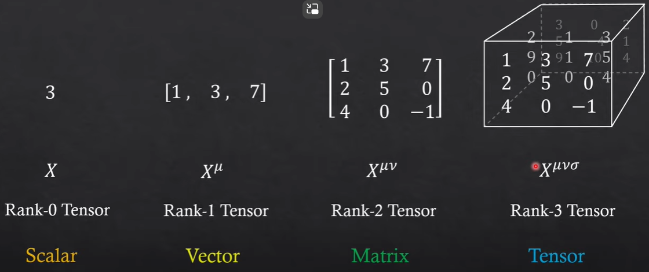

基本張量運算
物理意義
  維度(Dimension)： 張量的長寬高由幾個數字組成。
  秩、階(Rank)： 要描述該物理量需要幾個n-維資料。
應力張量：三維二階張量
115/11/07

Slide 9

Index notation
115/11/07

Slide 10

Problem statement (strong form)
115/11/07

Slide 11

Derive the weak form
115/11/07

Slide 12

115/11/07

Slide 13


Voigt notation
對稱張量的矩陣轉寫
115/11/07

Slide 14
次月預期進度
初步軟體介面實作
  讀取術前頭骨模型、術前臉部軟組織模型、手術計畫模型
  轉換多面體檔案為參數曲面 (Parametric surface)
115/11/07

Slide 15
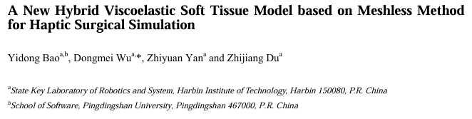

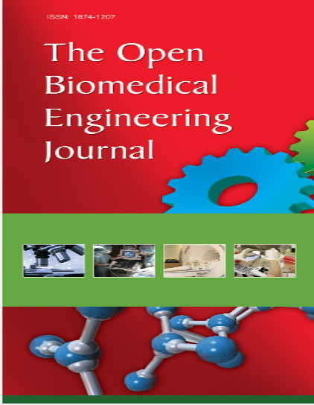

Slide 16
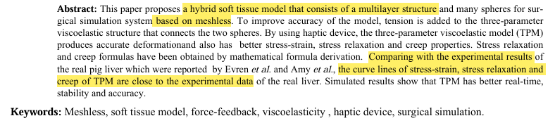
Abstract
115/11/07
Notes:
由多層結構和多個球體組成的混合軟組織模型

Slide 17
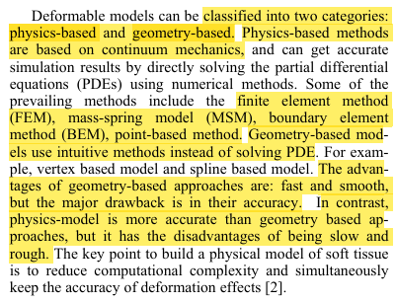
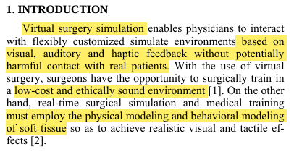
INTRODUCTION
115/11/07
Notes:
虛擬手術模擬使醫生能夠與基於視覺、聽覺和觸覺回饋的靈活定制的模擬環境進行交互，而不會與真實患者產生潛在的有害接觸。
即時手術模擬和醫療訓練必須採用軟組織的物理建模和行為建模，以達到逼真的視覺和觸覺效果
基於幾何的方法的優點是：快速且平滑，但主要缺點是其準確性。相較之下，物理模型比基於幾何的方法更準確，但它具有緩慢和粗糙的缺點。建立軟組織物理模型的關鍵是降低計算複雜度，同時保持變形效果的準確度

Slide 18
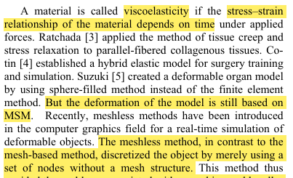
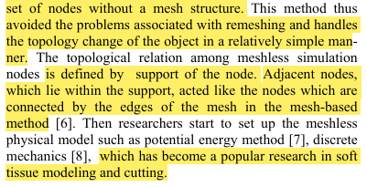
INTRODUCTION
115/11/07
Collagenous 膠原蛋白
Notes:
平行纖維膠原組織
利用球體填充法取代有限元素法創建了可變形器官模型。但模型的變形仍然是基於MSM。

Slide 19
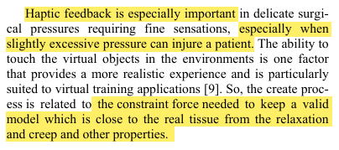
INTRODUCTION
115/11/07

Slide 20
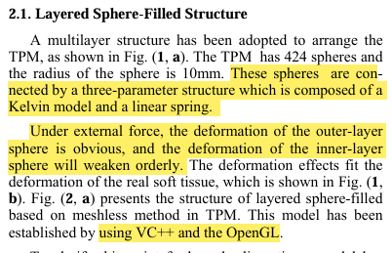
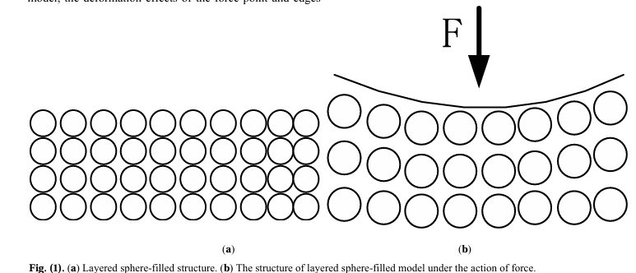
MODEL STRUCTURE
TPM:
Three-parameter viscoelastic model
115/11/07

Slide 21
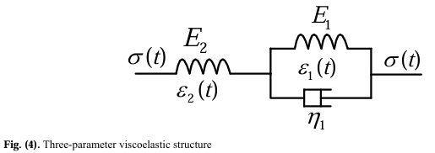
Three-parameter viscoelastic model
又稱標準線性固體模型（Standard Linear Solid Model）、 Zener model
加了彈簧的Kelvin-Voigt模型，元件組成如下：
彈簧1：代表即時彈性反應，用來模擬材料儲存彈性能的能力。
彈簧2：與阻尼器並聯，增加材料的延遲彈性反應。
阻尼器：產生隨時間變化的反應，模擬材料的黏性行為。
115/11/07

Slide 22
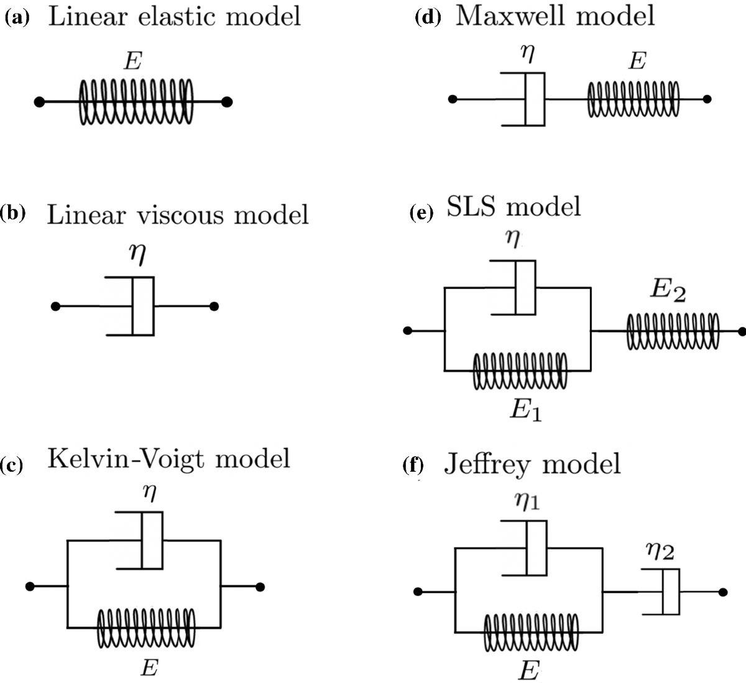

其他本構模型
115/11/07

Slide 23
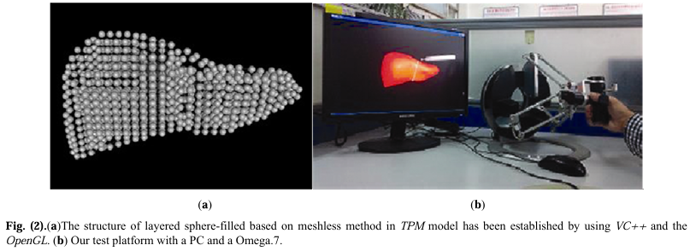
MODEL STRUCTURE
115/11/07

Slide 24
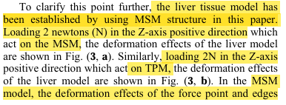

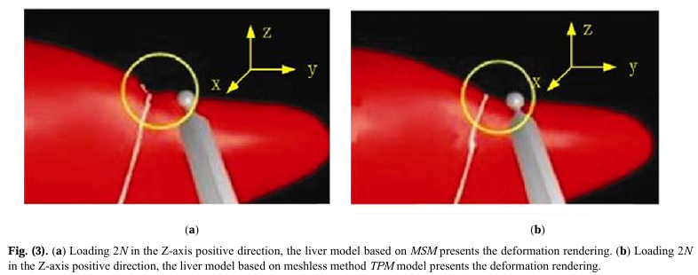
115/11/07
Notes:
A圖較為粗糙

Slide 25
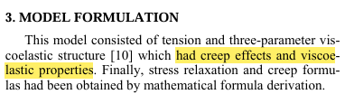
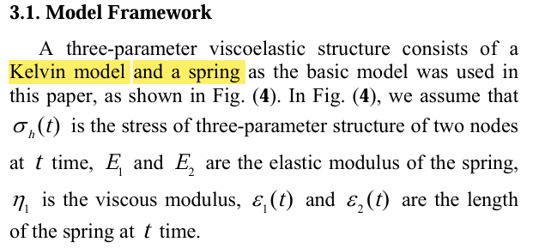
MODEL FORMULATION
115/11/07

Slide 26
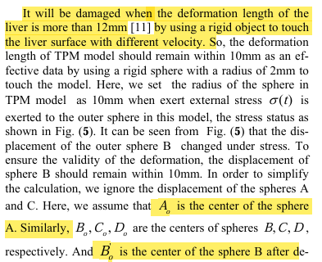
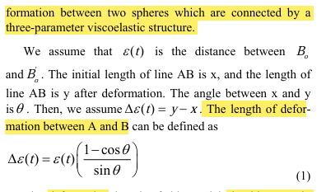
MODEL FORMULATION
115/11/07
Notes:
Kelvin-Voigt 材料，也稱為Voigt 材料，是顯示典型橡膠特性的最簡單模型黏彈性材料。它在長時間尺度上是純彈性的（緩慢變形），但對快速變形表現出額外的抵抗力。
當肝臟變形長度超過12mm時就會造成損傷。用半徑為2mm的剛性球體接觸TPM模型時，其變形長度應保持在10mm以內為有效資料

Slide 27
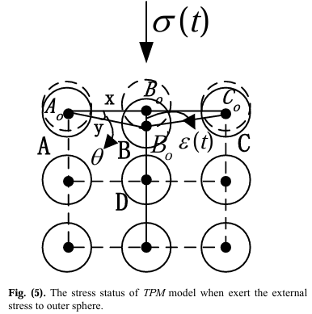
115/11/07

Slide 28
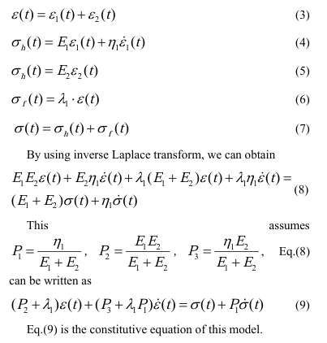
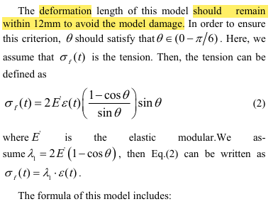
MODEL FORMULATION
115/11/07

Slide 29
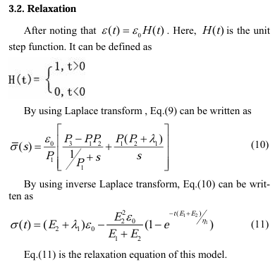
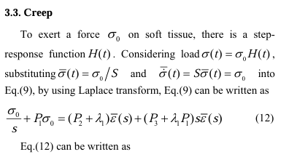
115/11/07

Slide 30
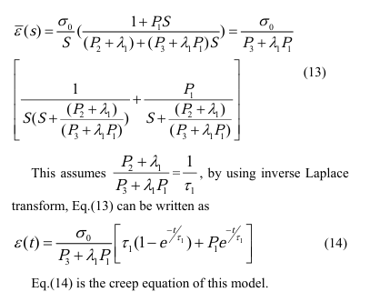
115/11/07

Slide 31
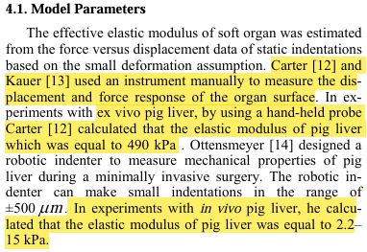
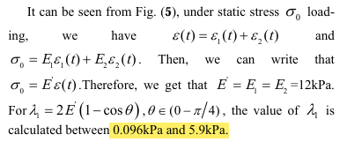
RESULTS
115/11/07
Notes:
基於小變形假設，根據靜態壓痕的力與位移資料估算軟器官的有效彈性模量。
Ottensmeyer [ 14 ] 設計了一種機器人壓頭，用於在微創手術過程中測量豬肝的機械特性。機器人壓頭可以製造 ±500 µm範圍內的小壓痕。他在活體豬肝實驗中計算出豬肝的彈性模量為2.2-15kPa。

Slide 32
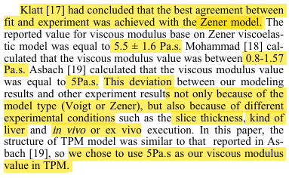
RESULTS
115/11/07
Notes:
本文中，TPM模型的結構與Asbach[ 19 ]中報告的相似，因此我們選擇使用5Pa.s作為TPM中的黏滯模量值。

Slide 33
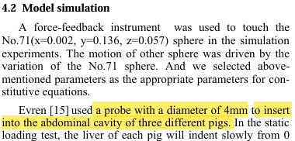
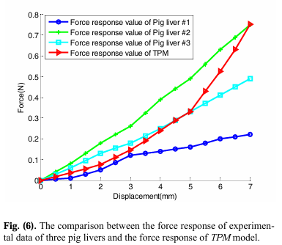
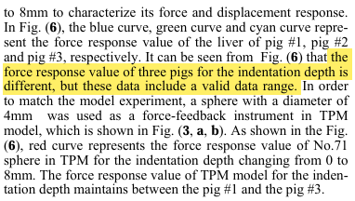
RESULTS
115/11/07
Notes:
個清管器對於壓痕深度的力響應值不同，但這些資料都包含有效的資料範圍。

Slide 34
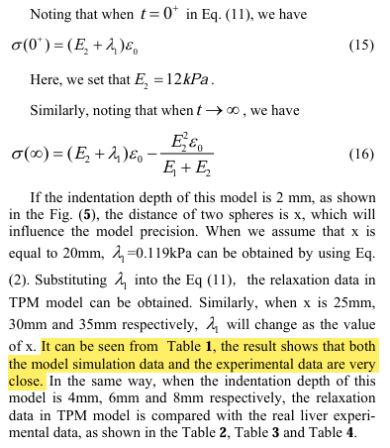


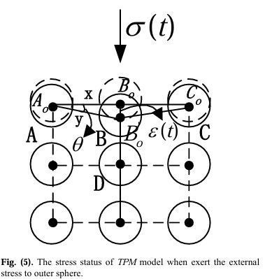
RESULTS
115/11/07

Slide 35
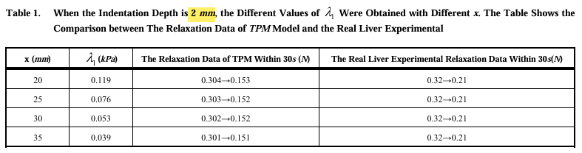
RESULTS
115/11/07

Slide 36
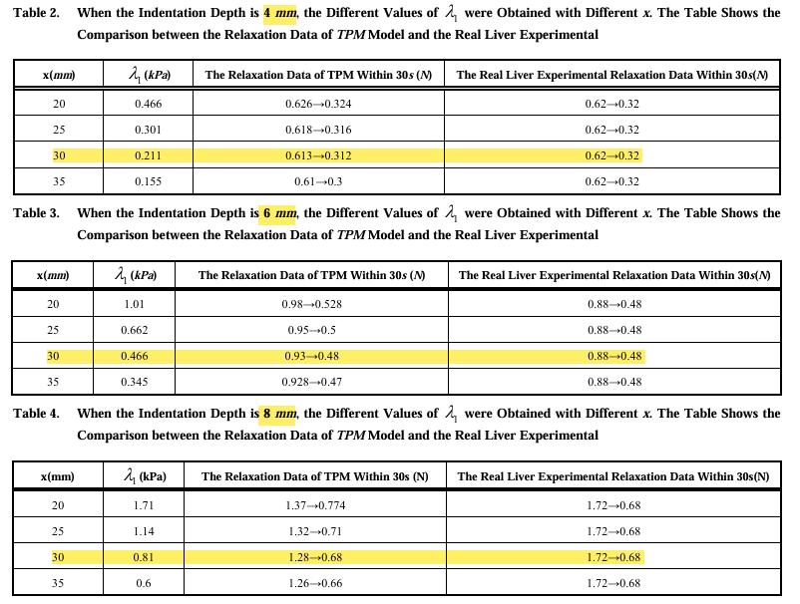

RESULTS
115/11/07
Notes:
透過分析這些表格，我們可以發現，當x=30mm時，TPM中的鬆弛數據與實驗結果接近。由於TPM中球體的半徑為10mm，所以我們設定兩個球體的距離為10mm。

Slide 37
RESULTS
115/11/07

Slide 38
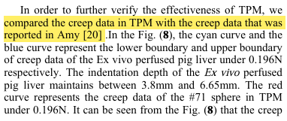
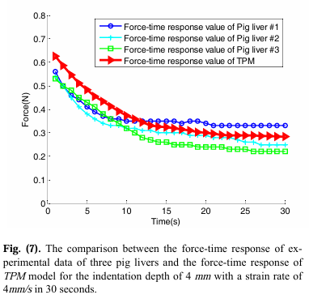

115/11/07
Notes:
TPM的應力鬆弛值線與豬肝的實驗數據接近。

Slide 39
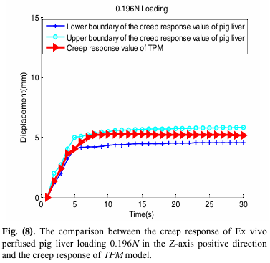
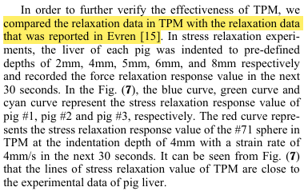
115/11/07

Slide 40
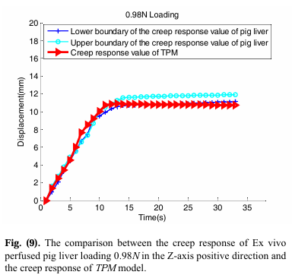

115/11/07

Slide 41
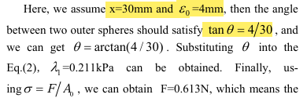
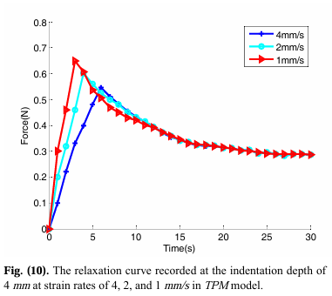
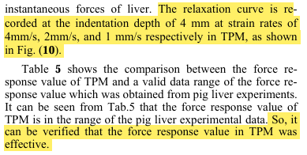
RESULTS
115/11/07

Slide 42
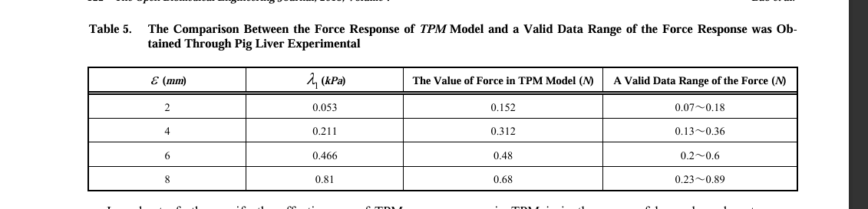
115/11/07

Slide 43
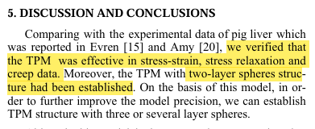


DISCUSSION AND CONCLUSIONS
115/11/07
Notes:
實驗數據進行比較，我們驗證了TPM在應力應變、應力鬆弛和蠕變數據方面是有效的。此外，還建立了具有兩層球體結構的TPM。在此模型的基礎上，為了進一步提高模型精度，可以建立三層或多層球體的TPM結構。
雖然此模型具有應力應變、應力鬆弛和蠕變變形特性，且較MSM具有顯著優勢，但此模型的精度有待進一步提高。且模擬實驗得到的數據存在一定偏差。未來，我們將完善模型以提高模型的精確度，並將在更具挑戰性和複雜的任務上對模型進行評估

